Slide 1
Comercio Electrónico Orientado a Emprendemento
Aspectos clave da xestión dunha tenda online (2)
Dani Cerqueiro
@danicerqueiro www.danicerqueiro.eu

Slide 2
Exercicio: Configurar unha tenda en Shopify
  @danicerqueiro danicerqueiro@gmail.com www.danicerqueiro.eu

Slide 3
1- Deseño (Tema)
  @danicerqueiro danicerqueiro@gmail.com www.danicerqueiro.eu

Slide 4
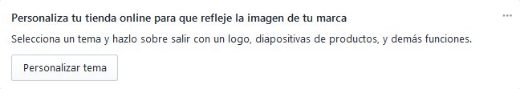
Paso 1: Clicar en “Personalizar tema”
  @danicerqueiro danicerqueiro@gmail.com www.danicerqueiro.eu

Slide 5
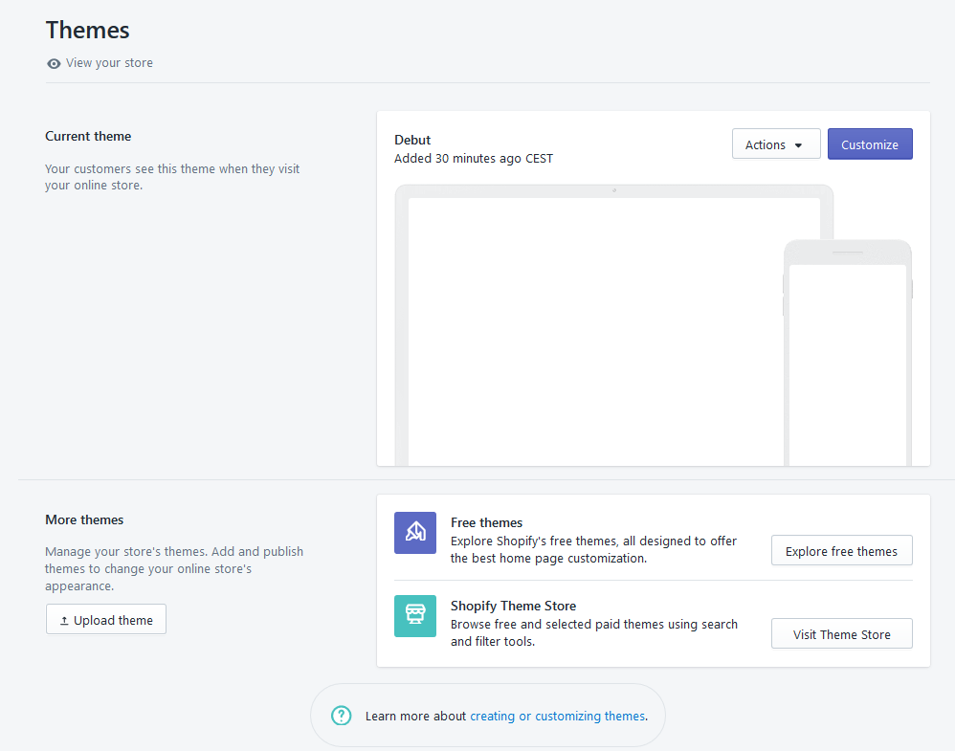
Paso 2: Tema actual
  @danicerqueiro danicerqueiro@gmail.com www.danicerqueiro.eu

Slide 6
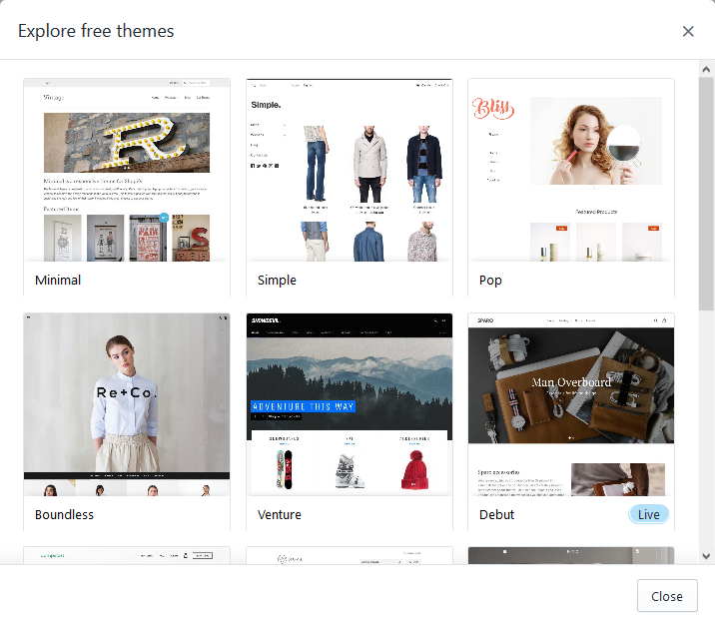
Paso 3: Explorar temas gratuitos
  @danicerqueiro danicerqueiro@gmail.com www.danicerqueiro.eu

Slide 7
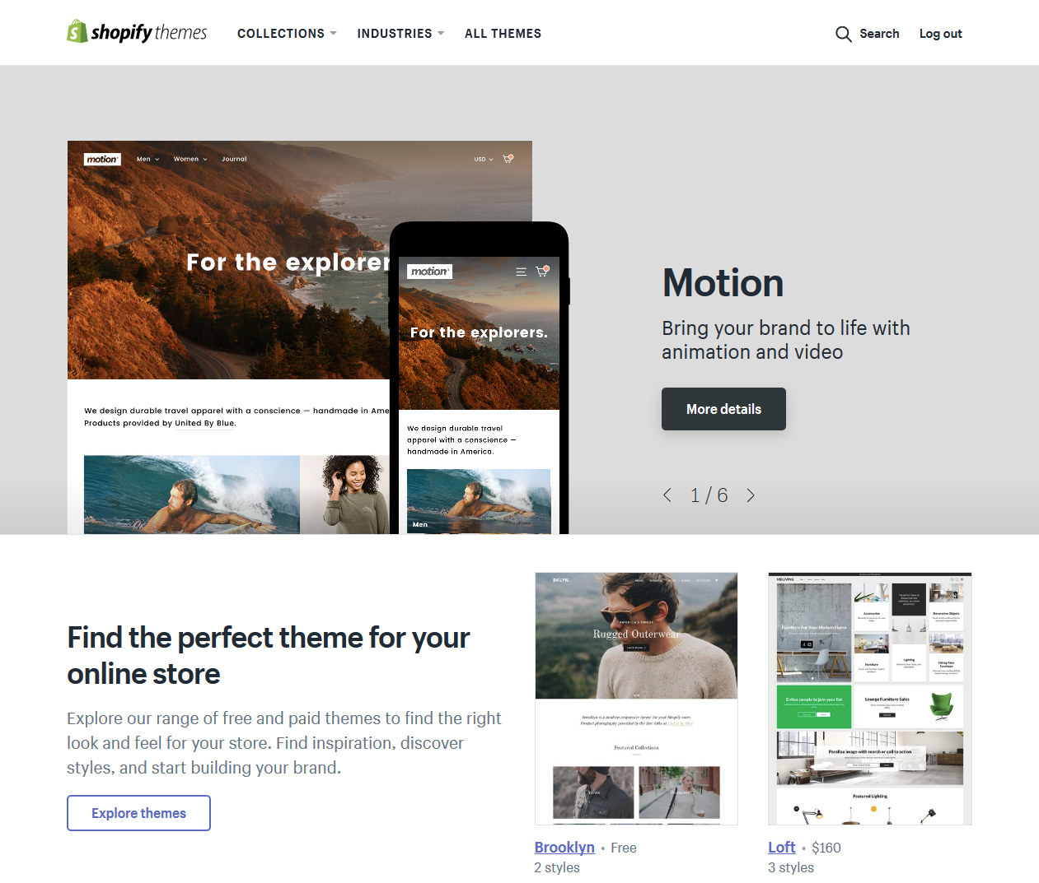
Paso 4: Explorar tienda de themes
  @danicerqueiro danicerqueiro@gmail.com www.danicerqueiro.eu

Slide 8
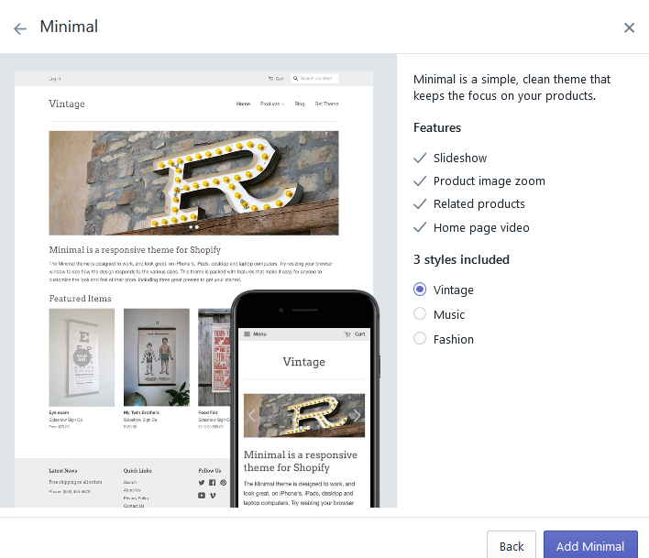
Paso 5: Elexir tema
  @danicerqueiro danicerqueiro@gmail.com www.danicerqueiro.eu

Slide 9
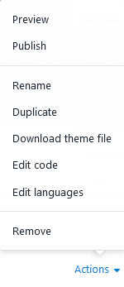
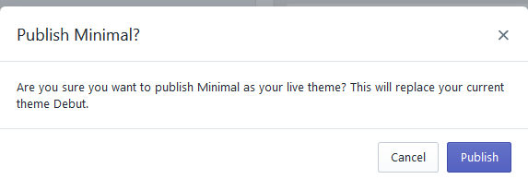
Paso 6: Activar tema
  @danicerqueiro danicerqueiro@gmail.com www.danicerqueiro.eu

Slide 10
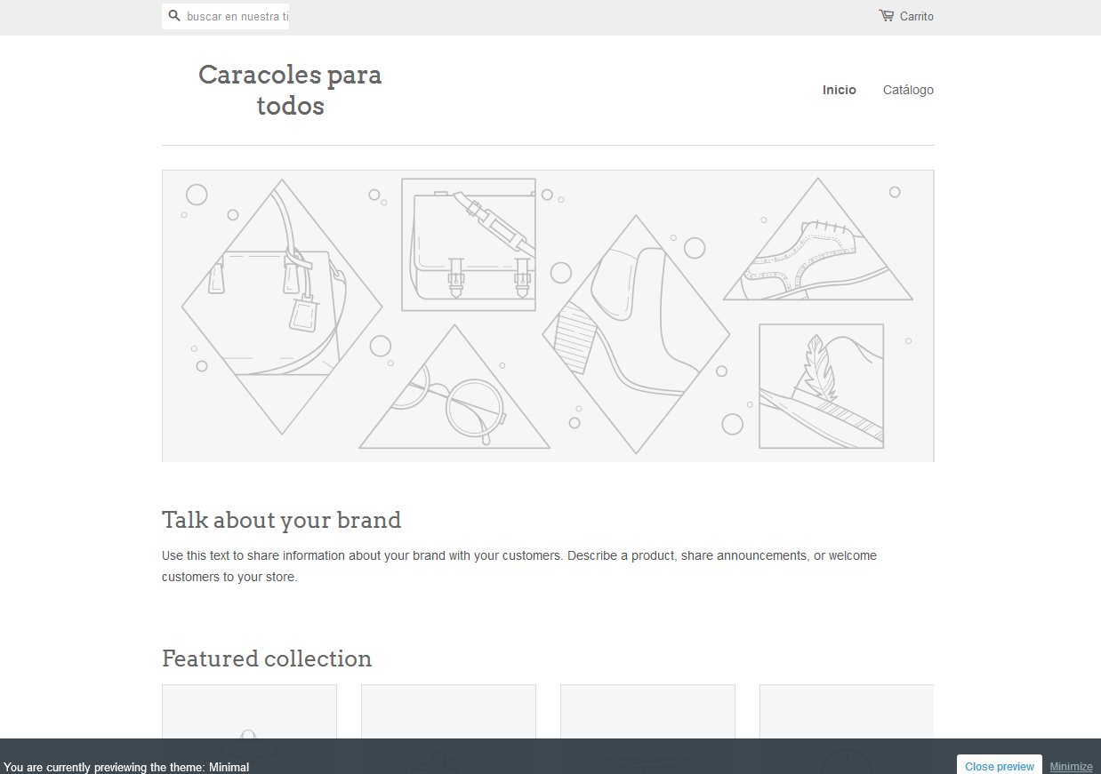
Paso 7: Previsualización da tenda
  @danicerqueiro danicerqueiro@gmail.com www.danicerqueiro.eu

Slide 11
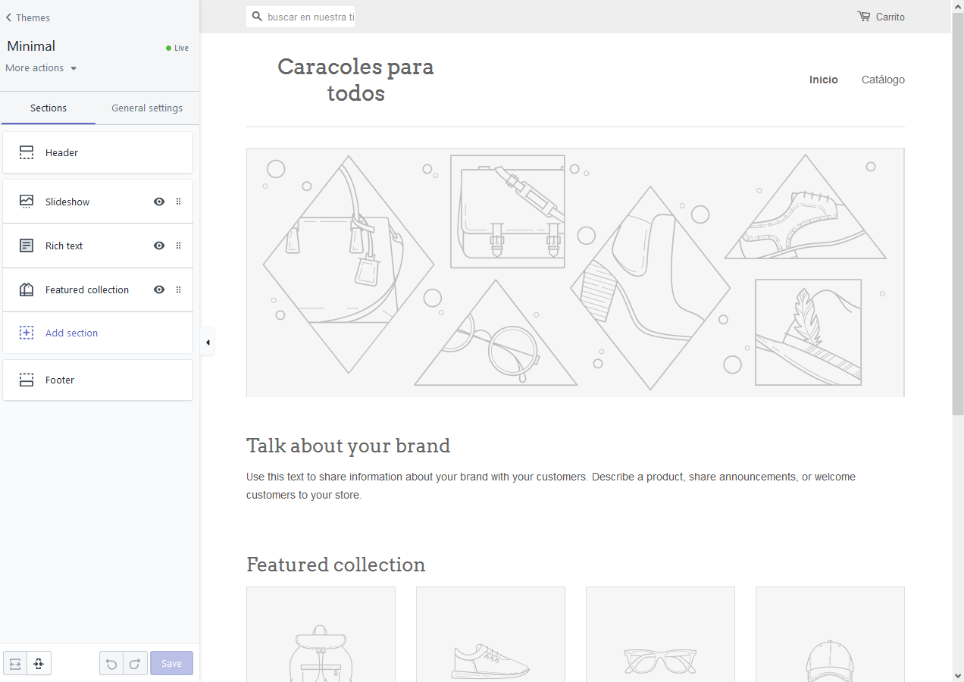
Paso 8: Personalizar tema
  @danicerqueiro danicerqueiro@gmail.com www.danicerqueiro.eu

Slide 12
2- Xestión do catálogo
  @danicerqueiro danicerqueiro@gmail.com www.danicerqueiro.eu

Slide 13
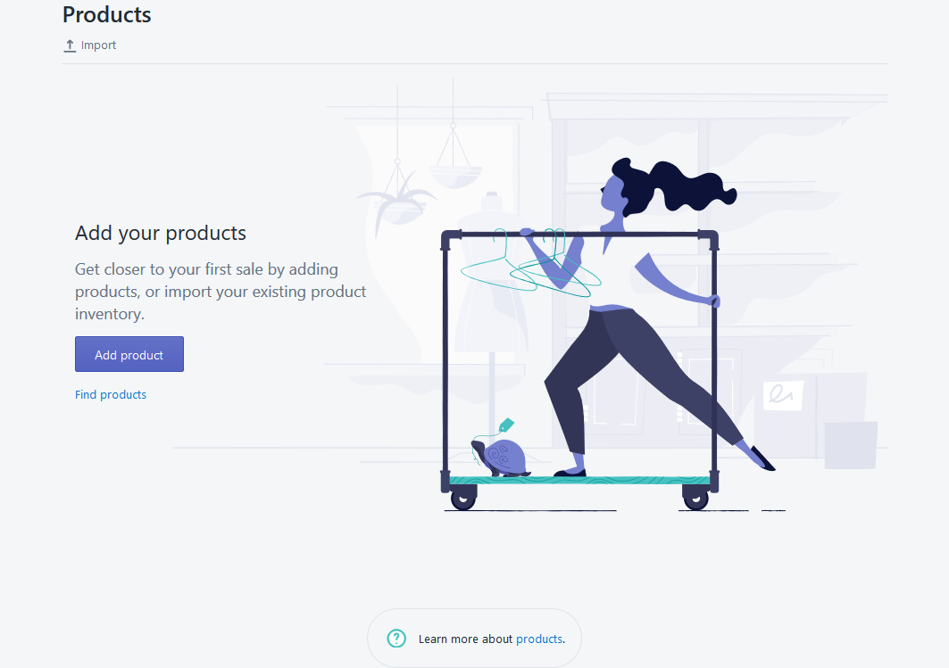
Paso 1: Acceder a “Productos”.
  @danicerqueiro danicerqueiro@gmail.com www.danicerqueiro.eu

Slide 14
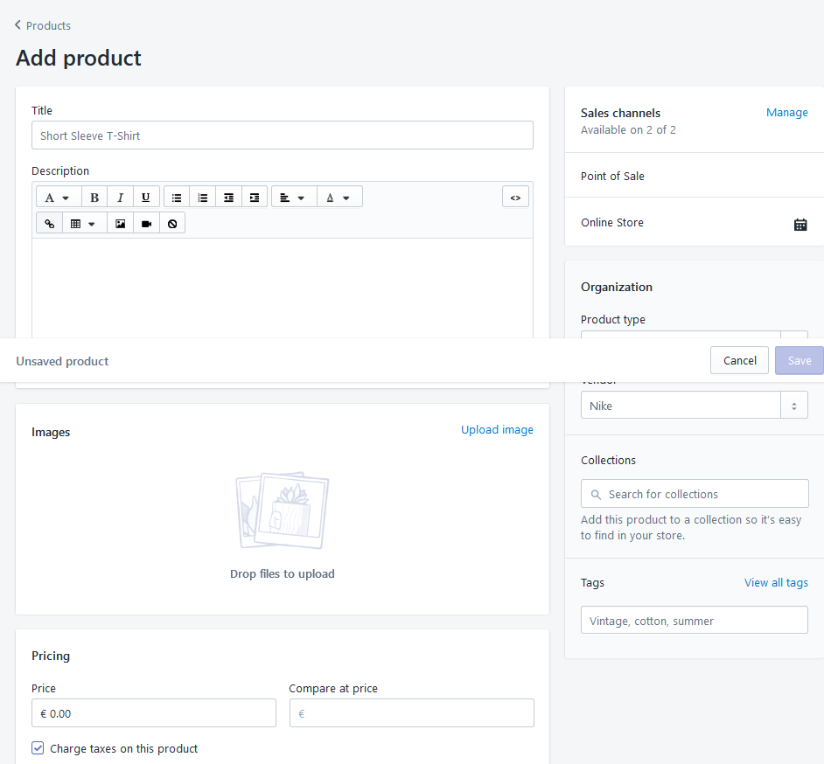
Paso 2: Configurar productos.
  @danicerqueiro danicerqueiro@gmail.com www.danicerqueiro.eu

Slide 15
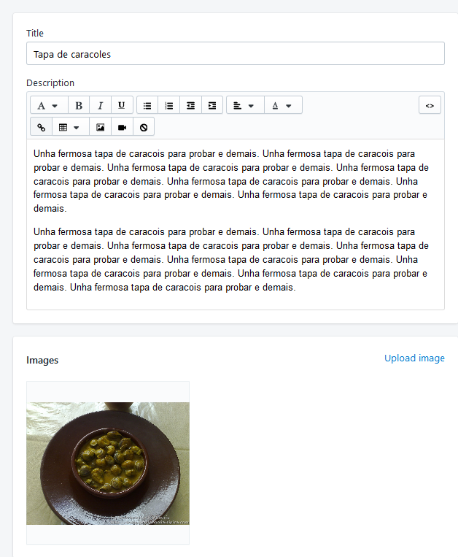
Paso 3: Configurar textos e imaxes.
  @danicerqueiro danicerqueiro@gmail.com www.danicerqueiro.eu

Slide 16
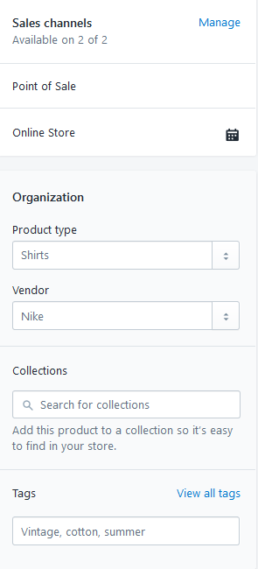
Paso 4: Configurar lugares de venta, organización e tags.
  @danicerqueiro danicerqueiro@gmail.com www.danicerqueiro.eu

Slide 17
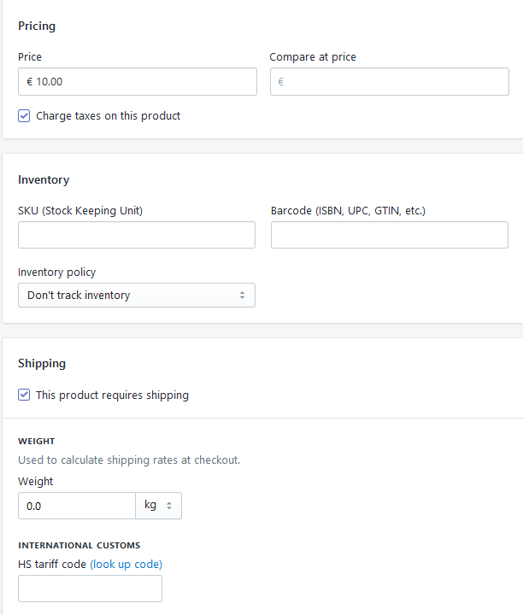
Paso 5: Configurar precio, inventario e envío.
  @danicerqueiro danicerqueiro@gmail.com www.danicerqueiro.eu

Slide 18
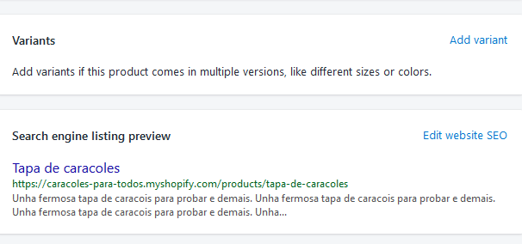
Paso 6: Configurar variantes e SEO.
  @danicerqueiro danicerqueiro@gmail.com www.danicerqueiro.eu

Slide 19
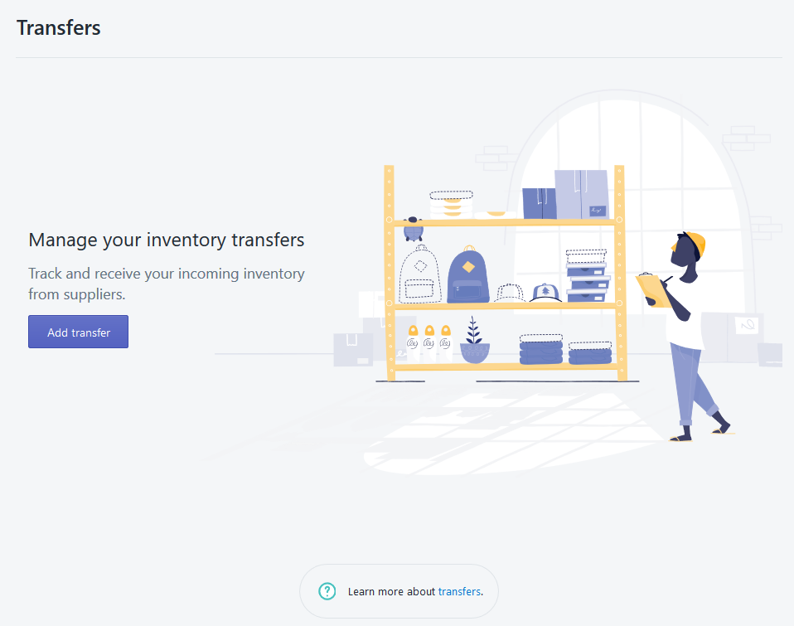
Paso 7: Control de provedores (1).
  @danicerqueiro danicerqueiro@gmail.com www.danicerqueiro.eu

Slide 20
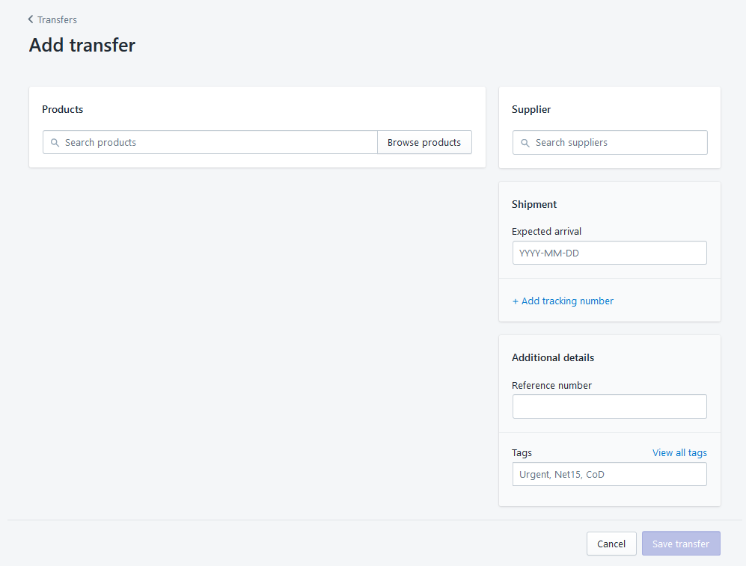
Paso 8: Control de provedores (2).
  @danicerqueiro danicerqueiro@gmail.com www.danicerqueiro.eu

Slide 21
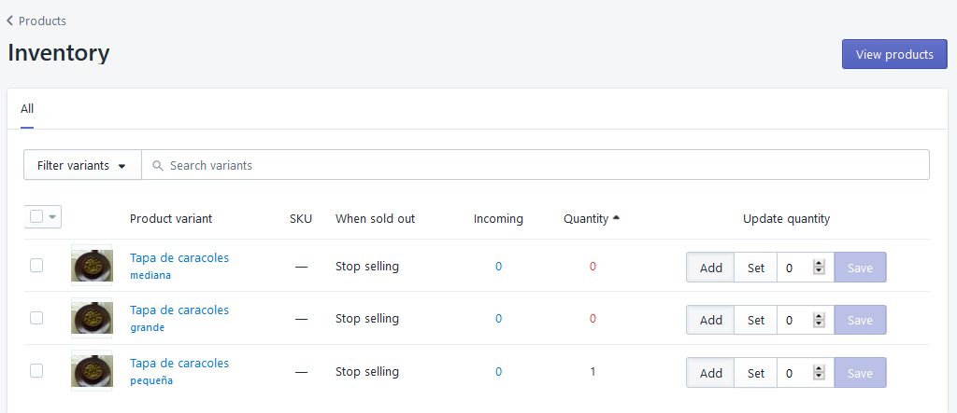
Paso 9: Configurar inventario.
  @danicerqueiro danicerqueiro@gmail.com www.danicerqueiro.eu

Slide 22
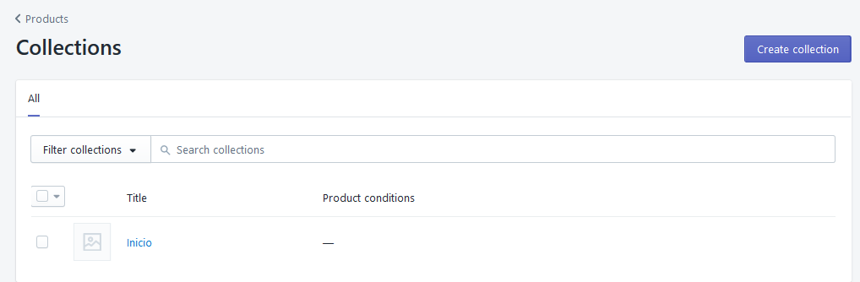
Paso 10: Colecciones.
  @danicerqueiro danicerqueiro@gmail.com www.danicerqueiro.eu

Slide 23
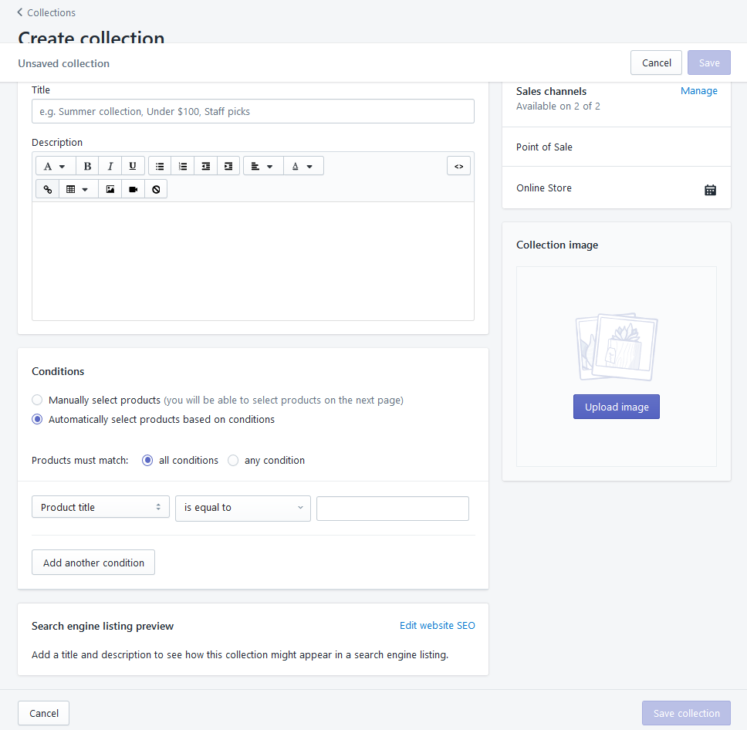
Paso 11: Crear colección.
  @danicerqueiro danicerqueiro@gmail.com www.danicerqueiro.eu

Slide 24
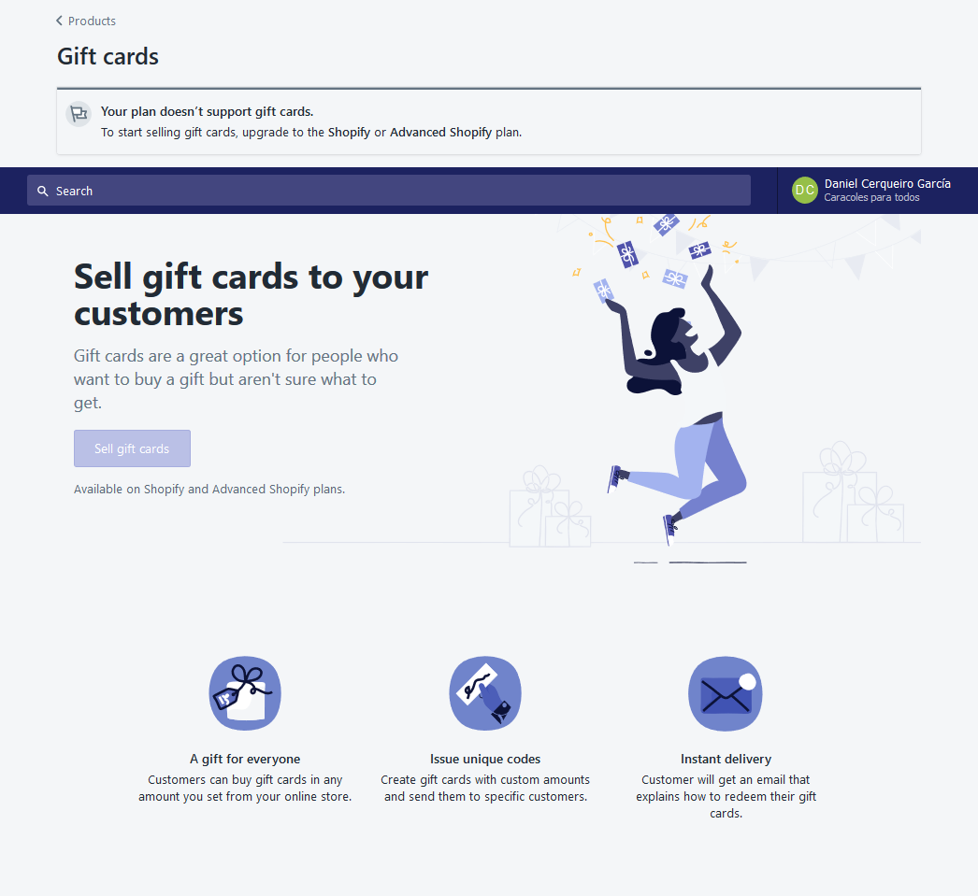
Paso 12: Tarxetas regalo.
  @danicerqueiro danicerqueiro@gmail.com www.danicerqueiro.eu

Slide 25
Graciñas
Dani Cerqueiro
@danicerqueiro
www.danicerqueiro.eu
  @danicerqueiro danicerqueiro@gmail.com www.danicerqueiro.eu

